Slide 1



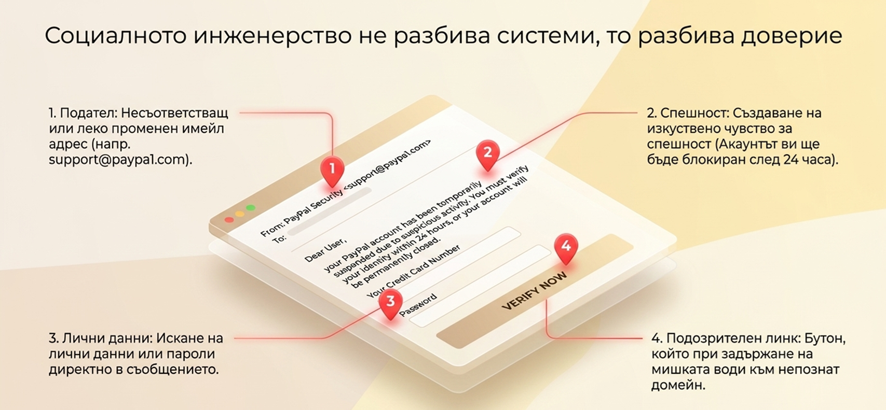

Slide 2
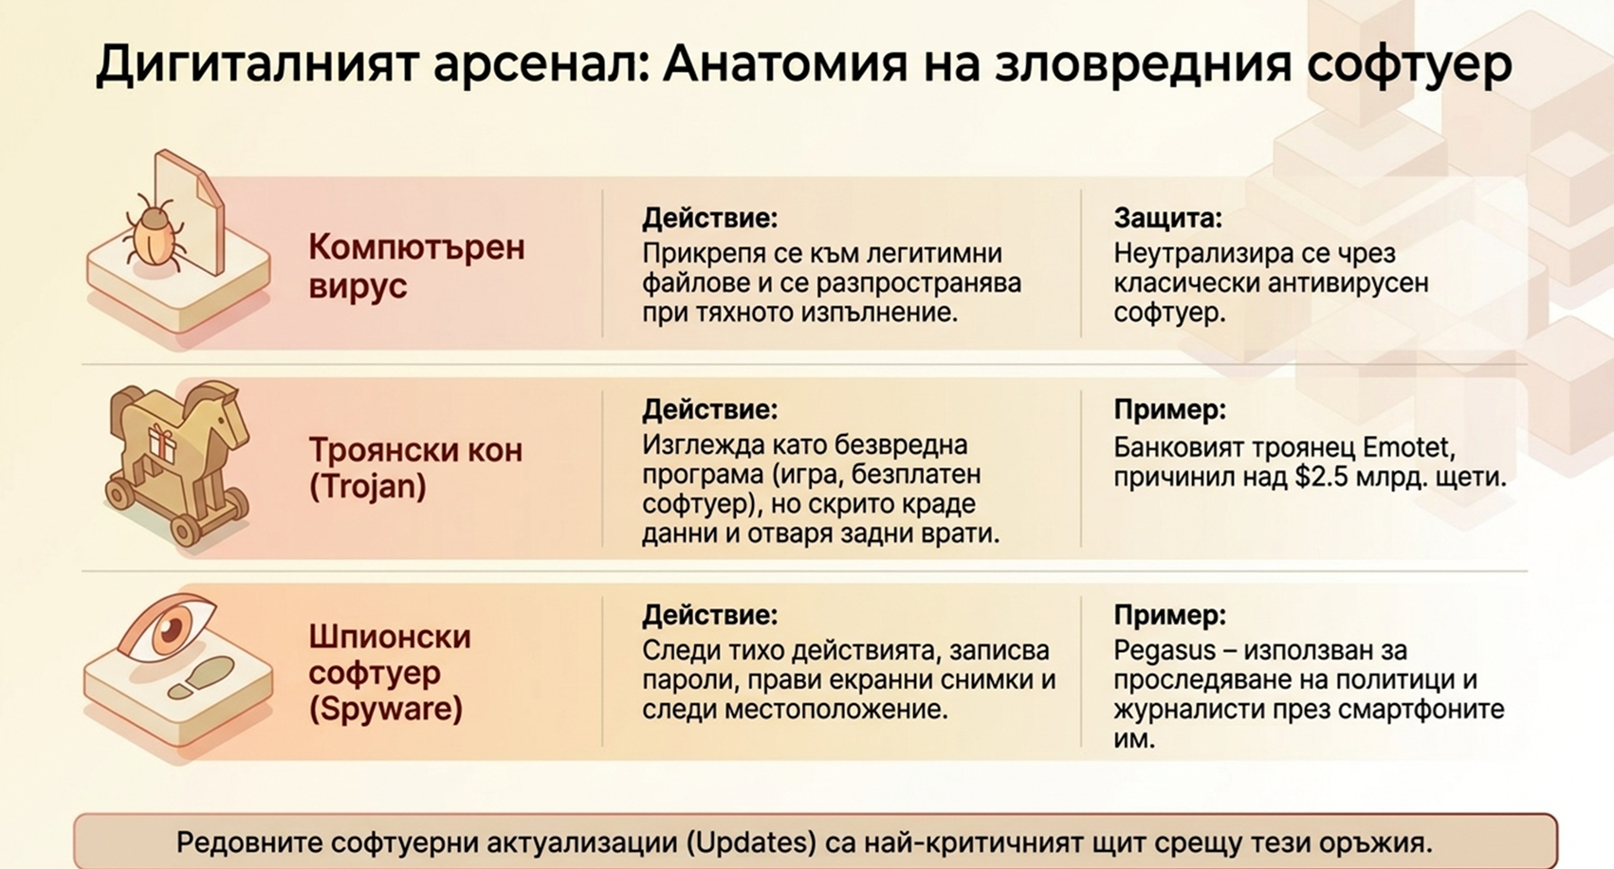

Slide 3
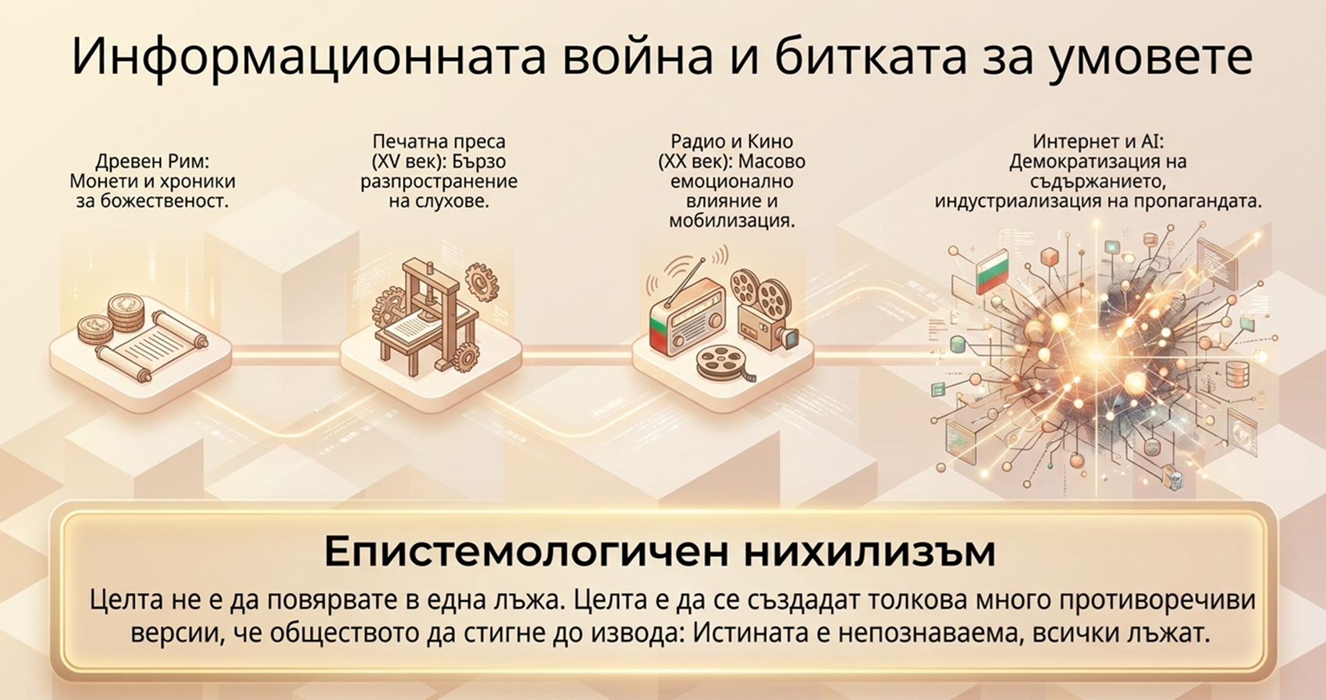

Slide 4
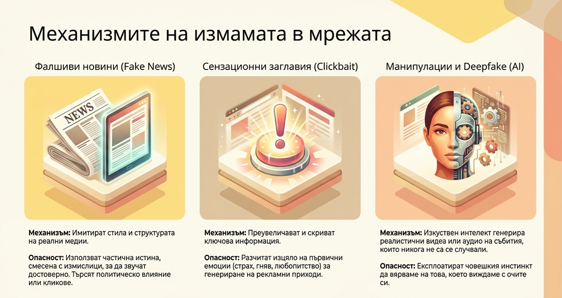

Slide 5
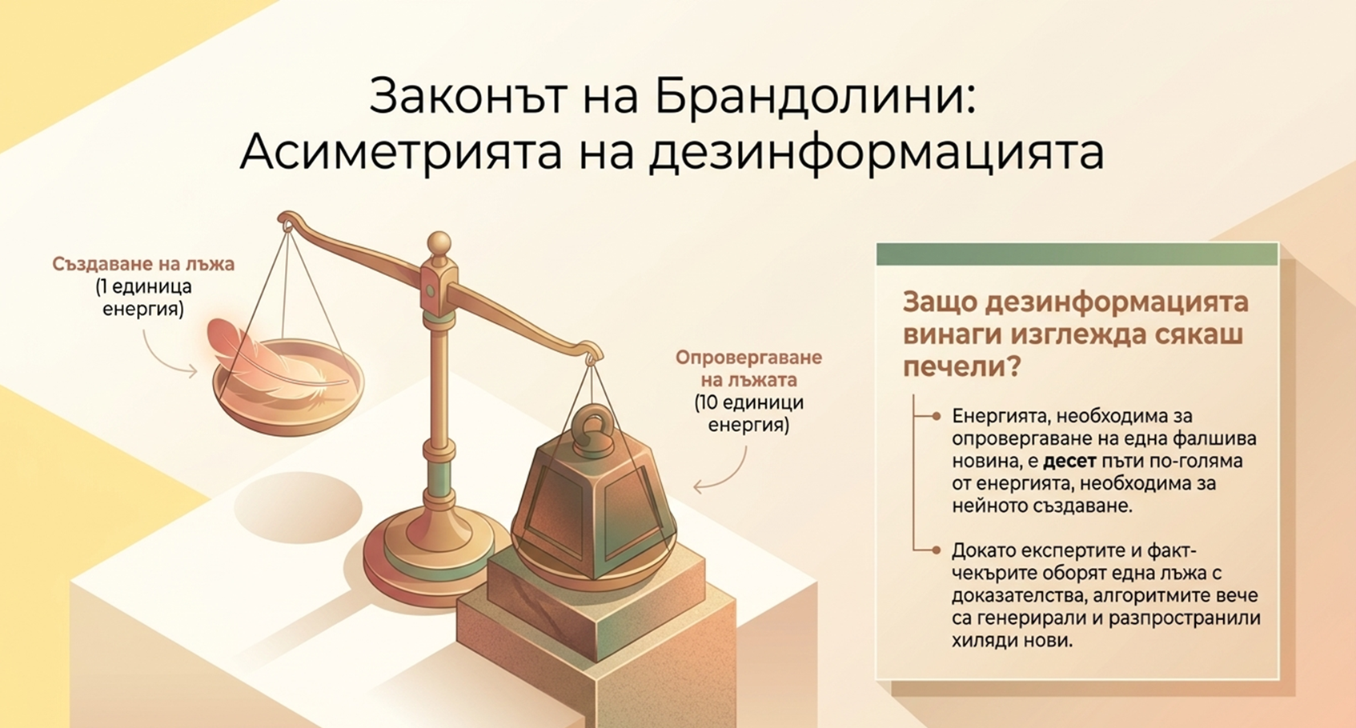

Slide 6
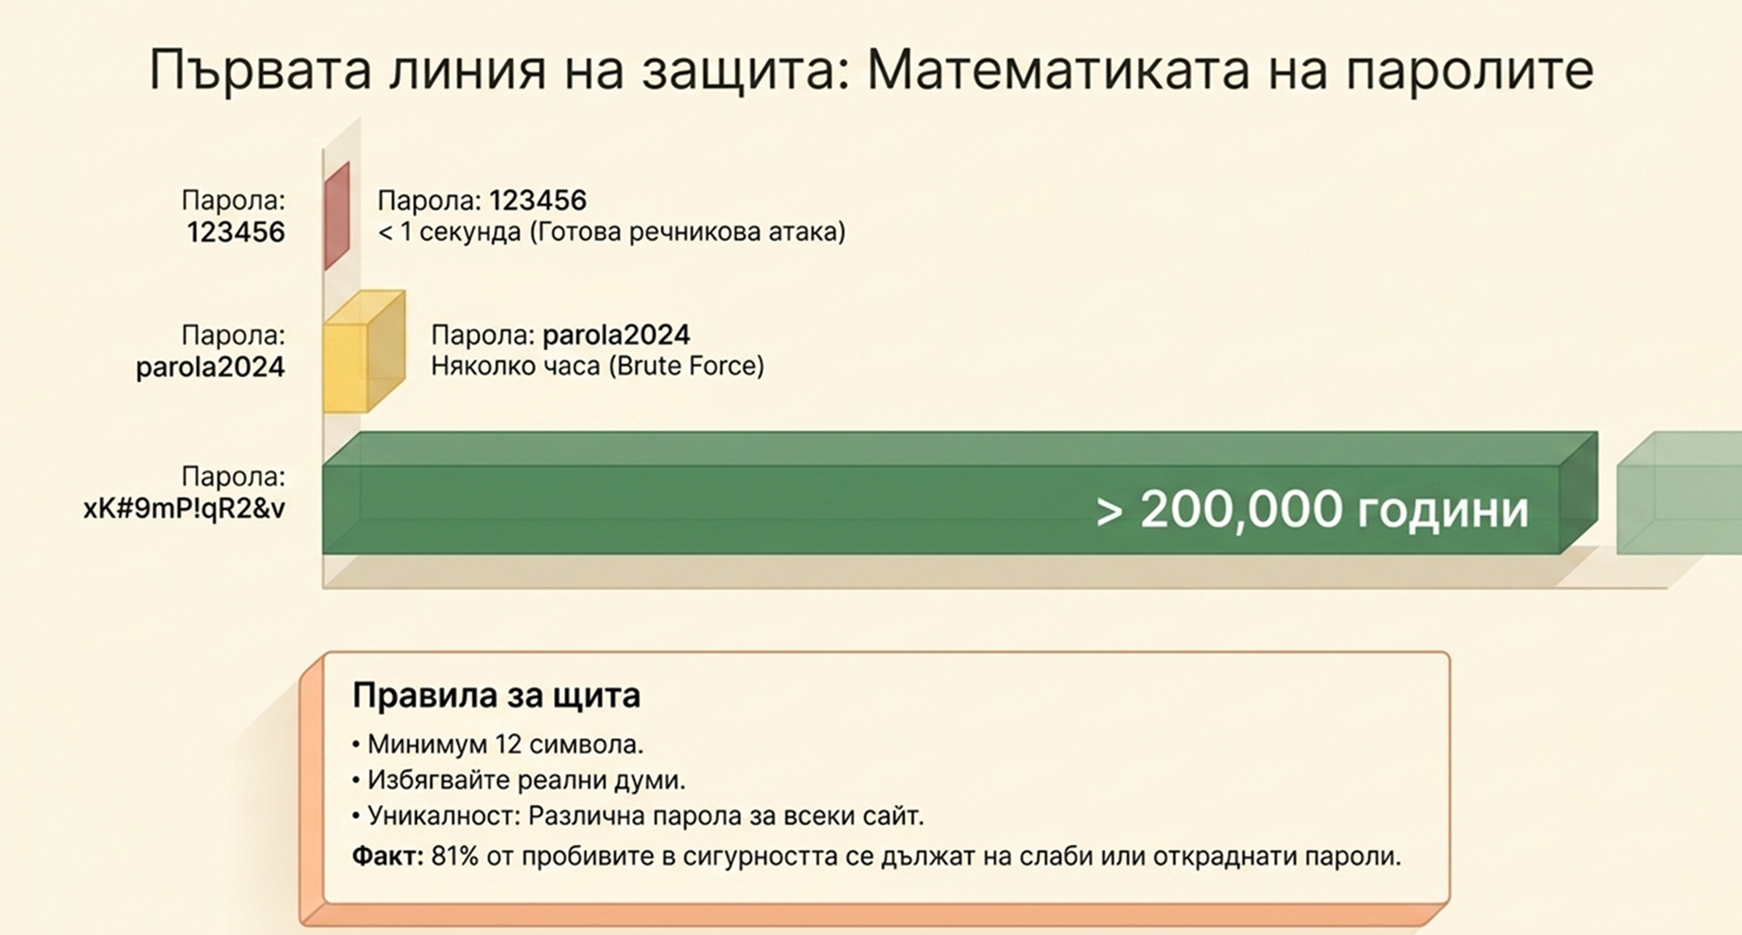
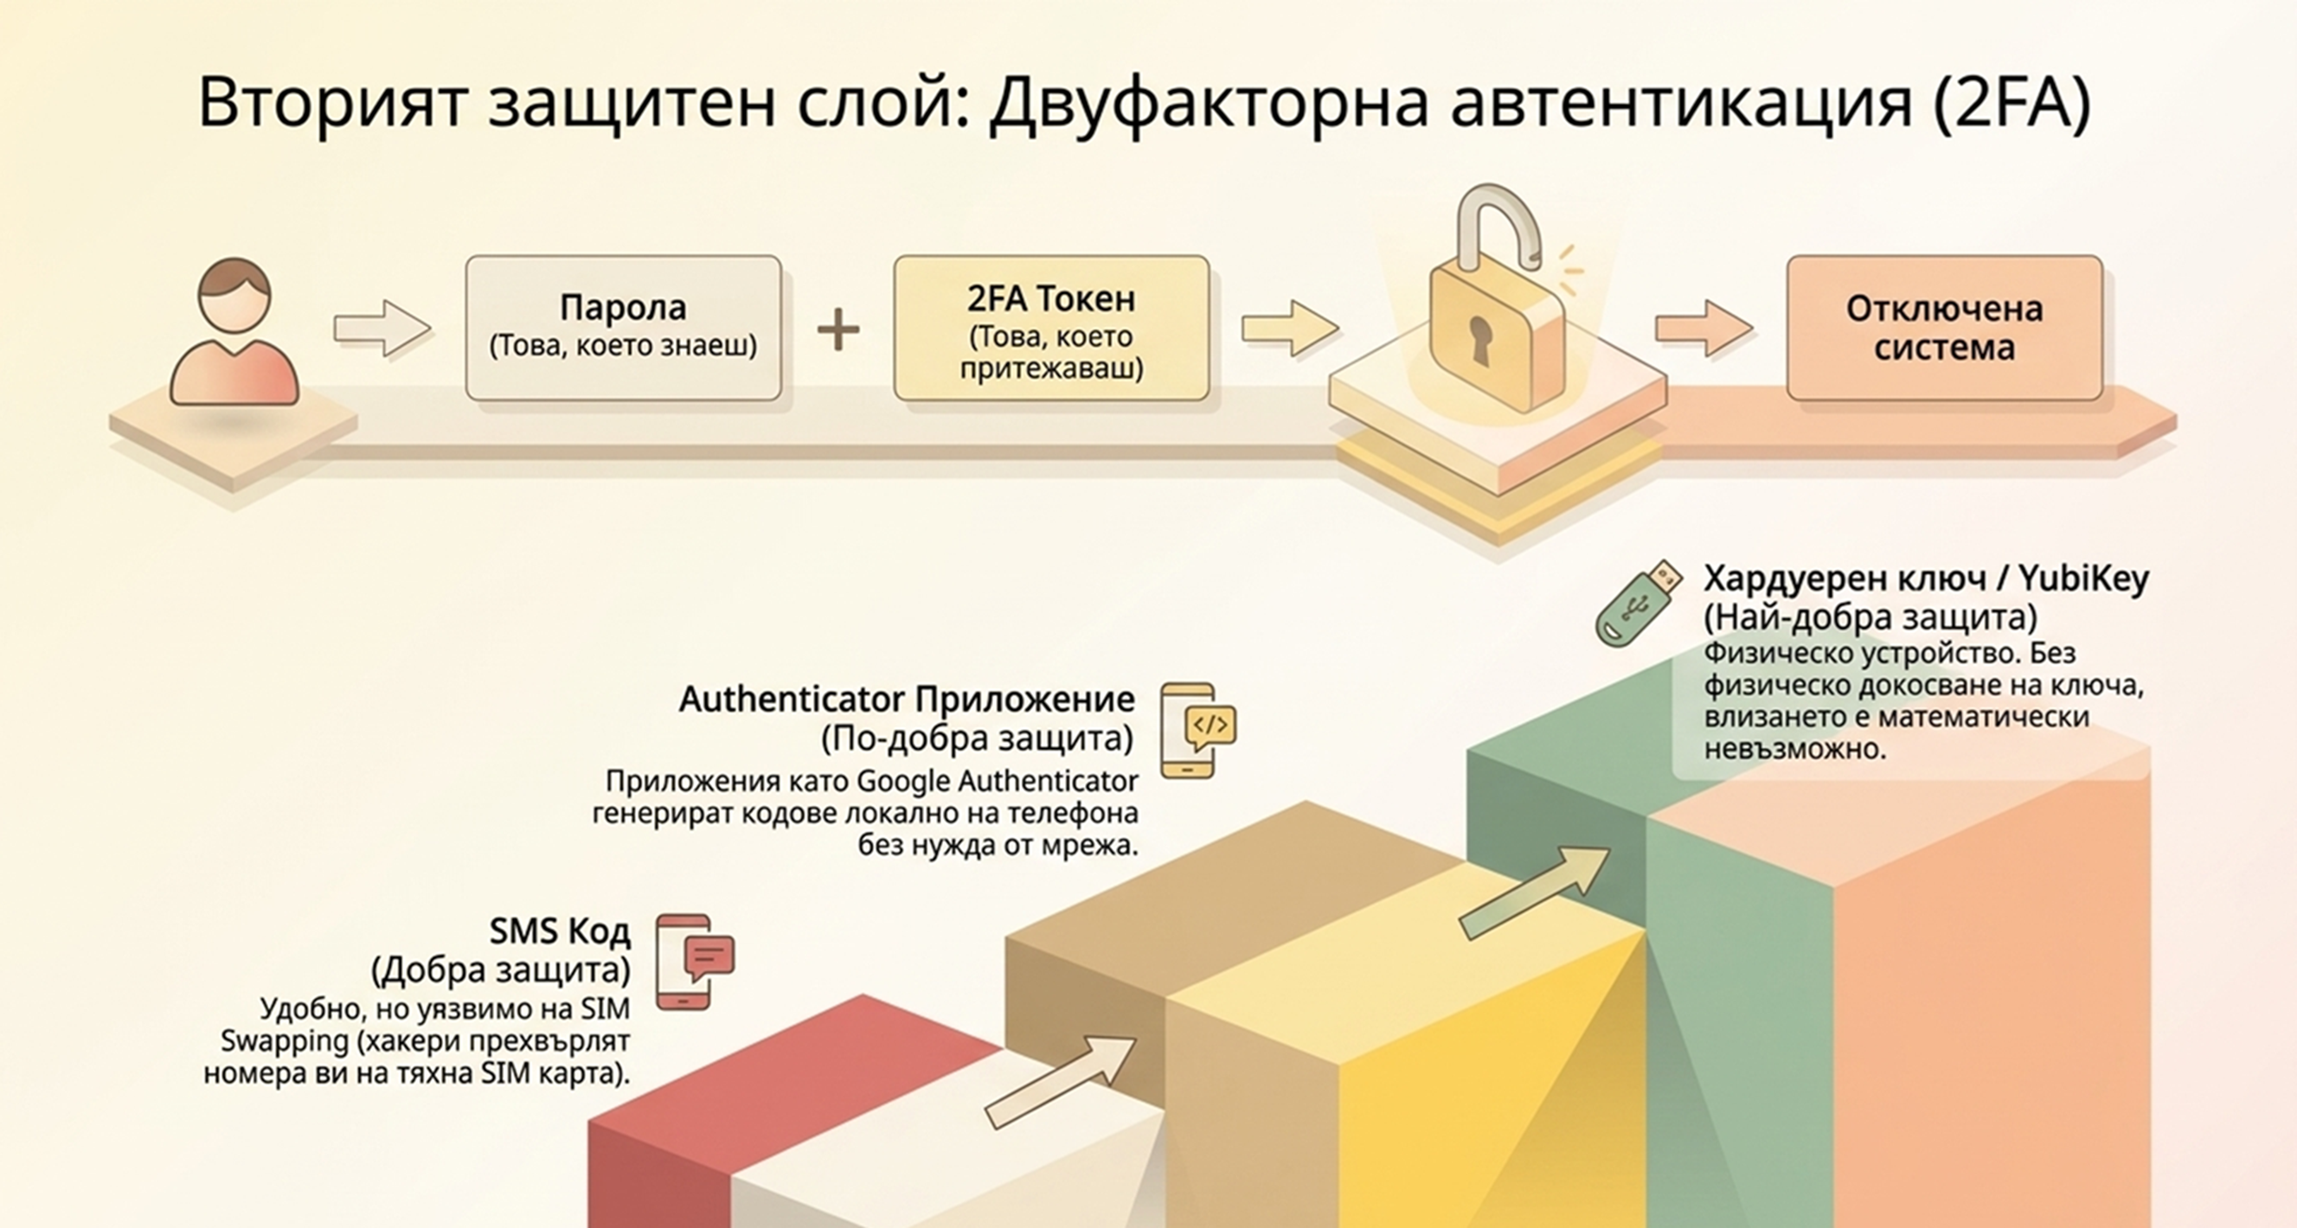

Slide 7
Заключение
Tехнологичното развитие способства за улесняване на комуникацията и достъпа до информация, но същевременно създава нови рискове за личната сигурност, поверителността и стабилността на държавите.
Защитата на дигиталните устройства е от ключово значение, тъй като те съхраняват огромно количество лични и професионални данни, които могат да бъдат обект на кибератаки.
Дезинформацията допълнително усложнява ситуацията, като влияе върху общественото мнение, създава недоверие и манипулира хората чрез фалшиви или подвеждащи новини. Тя често се използва като инструмент в хибридните войни, при които освен военна сила се прилагат кибератаки, информационно влияние, икономически натиск и психологически действия.

Slide 8
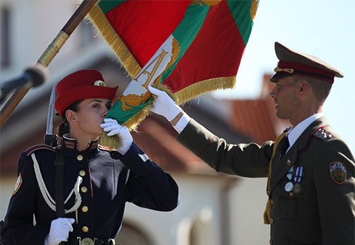
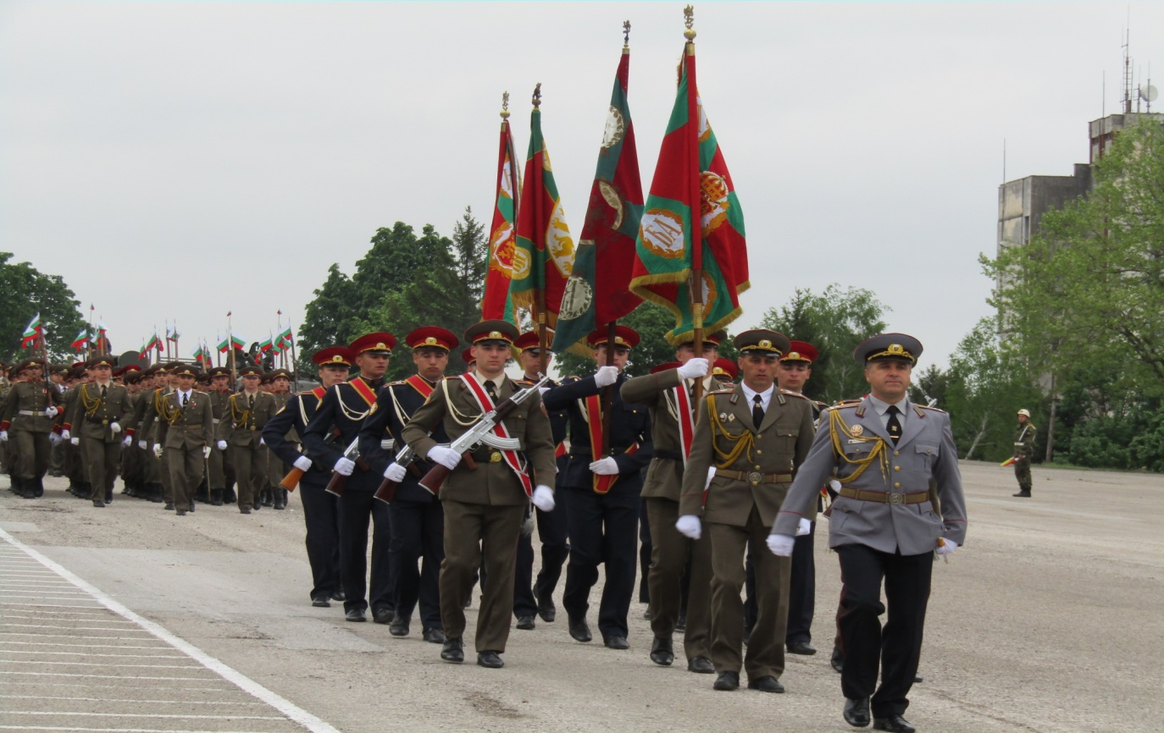
Благодаря за вниманието !
Национален военен университет „Васил Левски“

